Slide 1
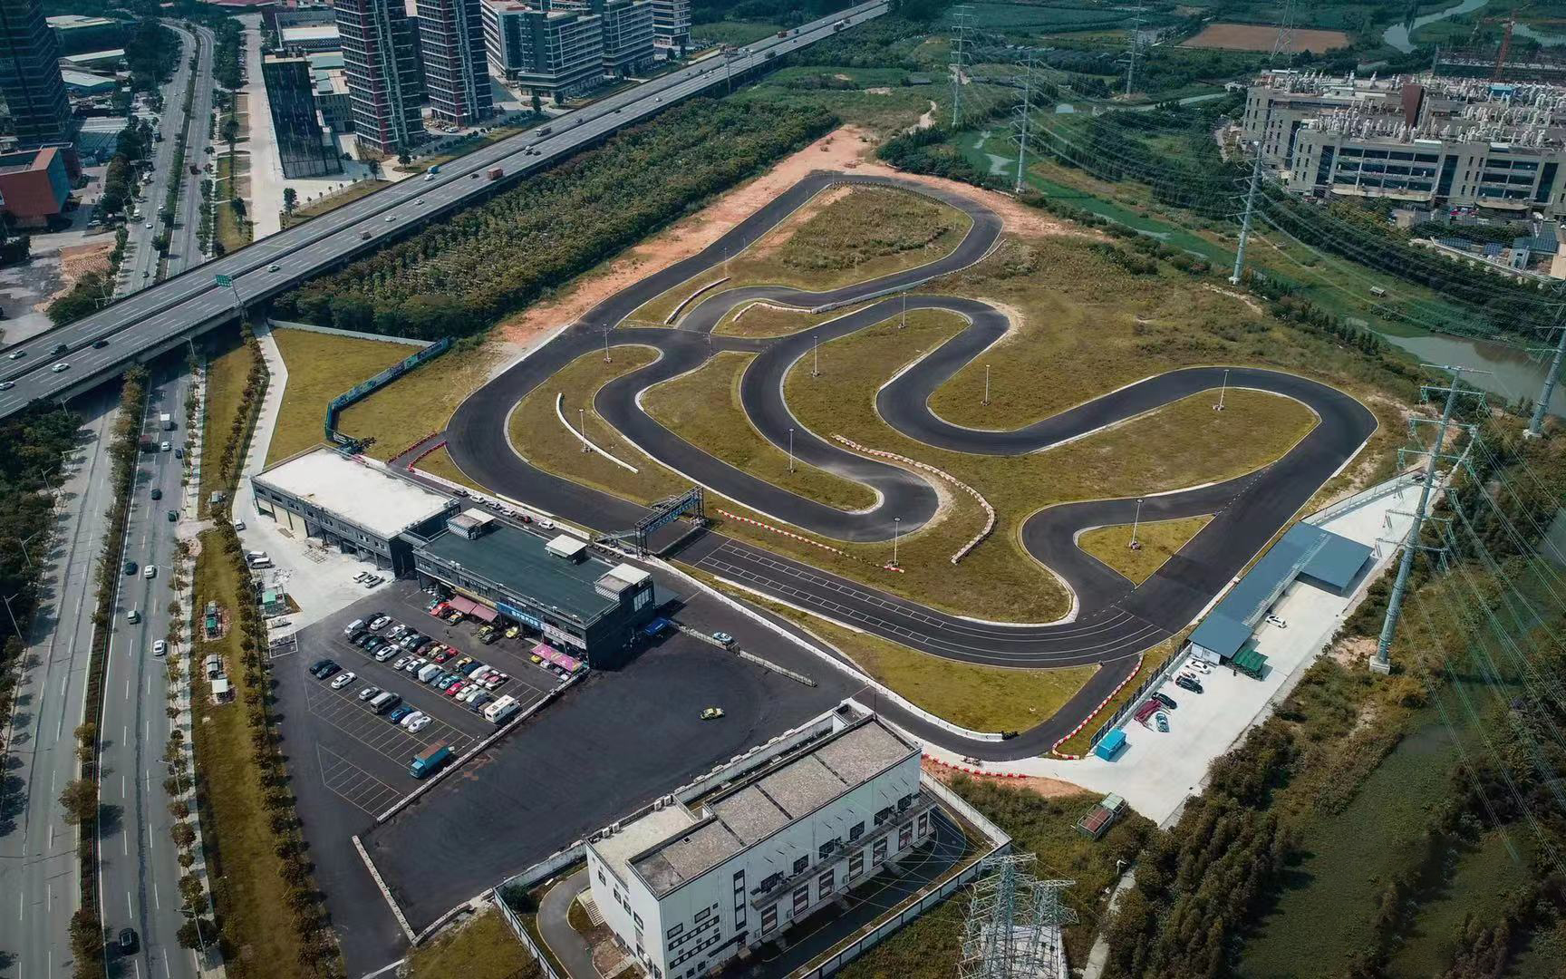
广东竞速赛车场地
广东竞速赛车场地，位于广东省东莞市麻涌镇广麻大道，总占地面积约200000㎡，第一期赛道总长度约1.35km，宽度约12-15m，共设11个弯；第二期赛道总长1.88km，宽度约12-15m，共设15个弯。可用于举办汽车赛事、试乘试驾活动、汽车性能测试及驾控培训等。

Slide 2
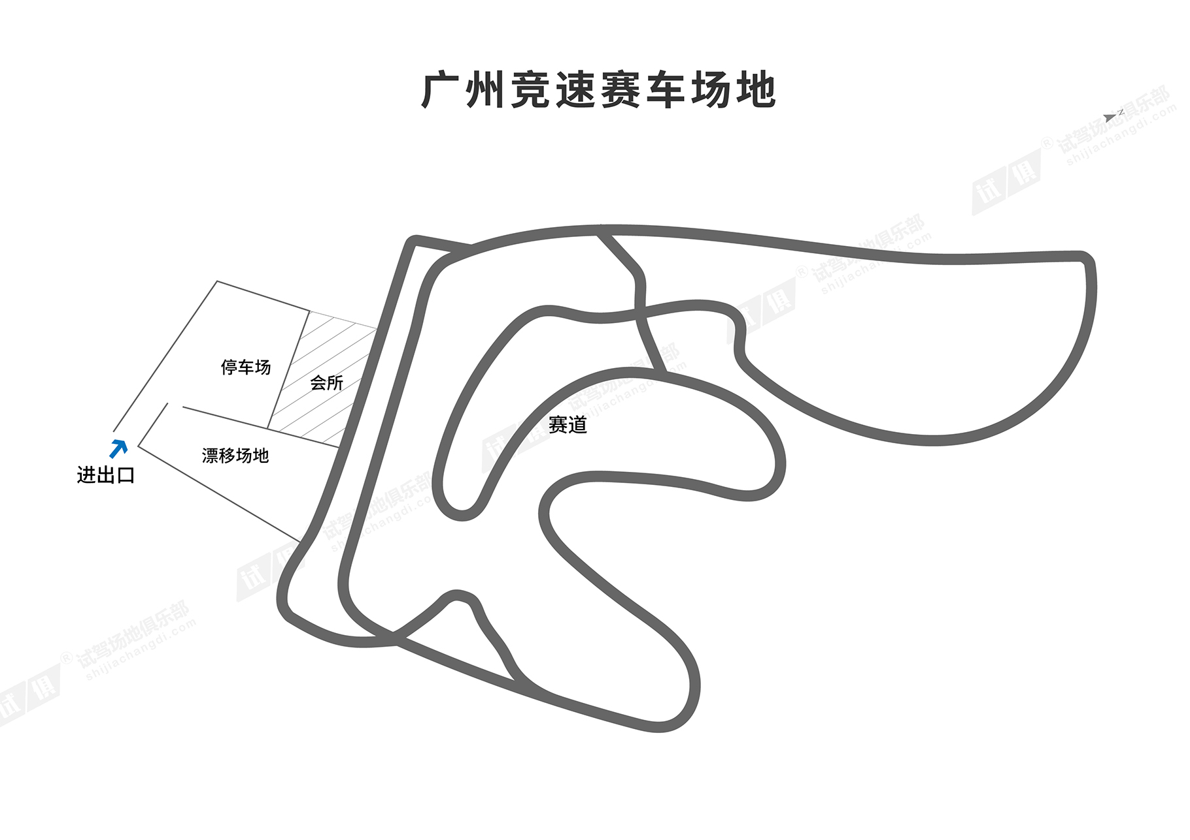
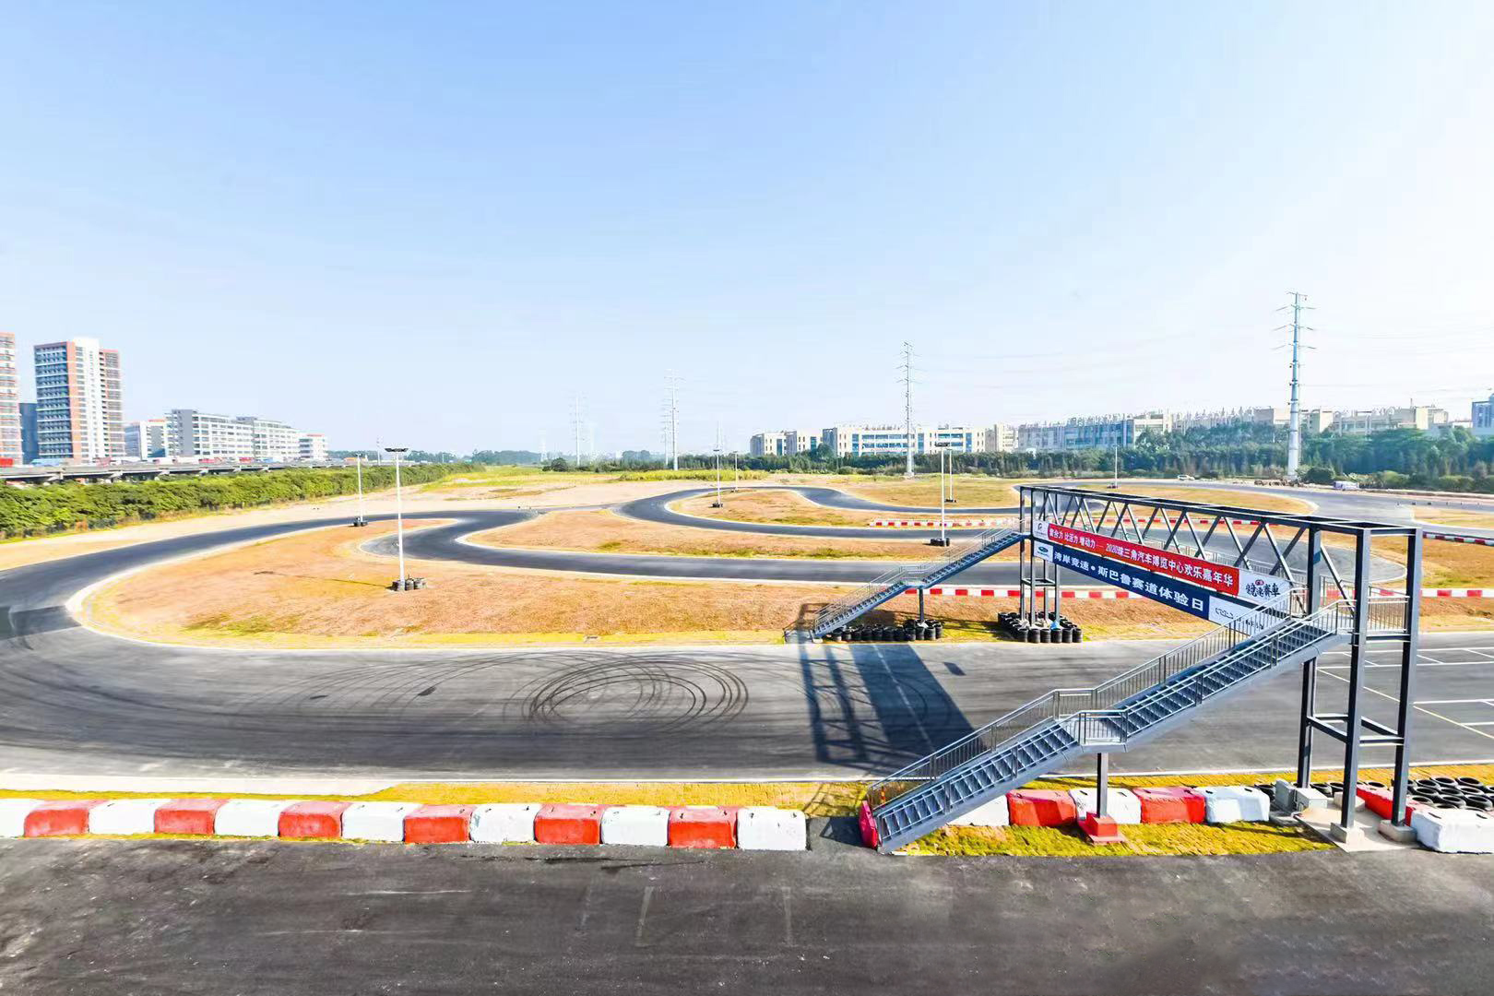
场地费用：平日10万/天，节假日12万/天
场地面积：200000㎡ 柏油路面 全封闭
供电供水：380v/100kw 接水方便
配套设施：停车位 洗手间

Slide 3
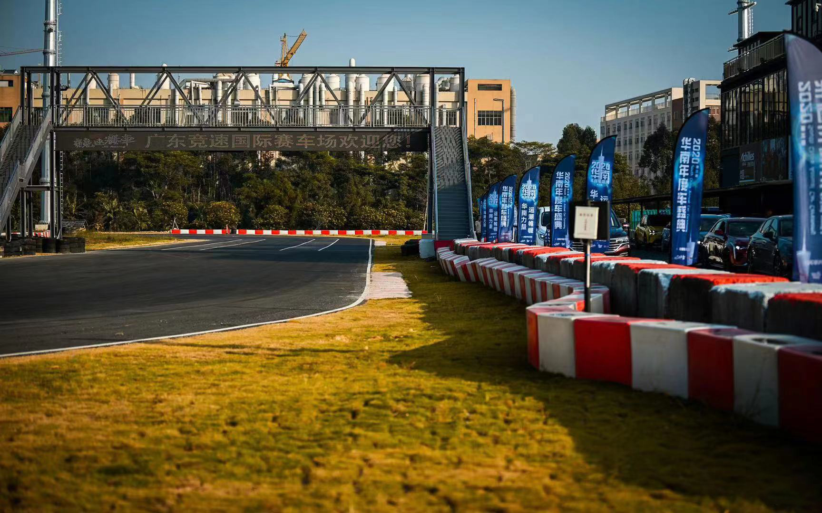
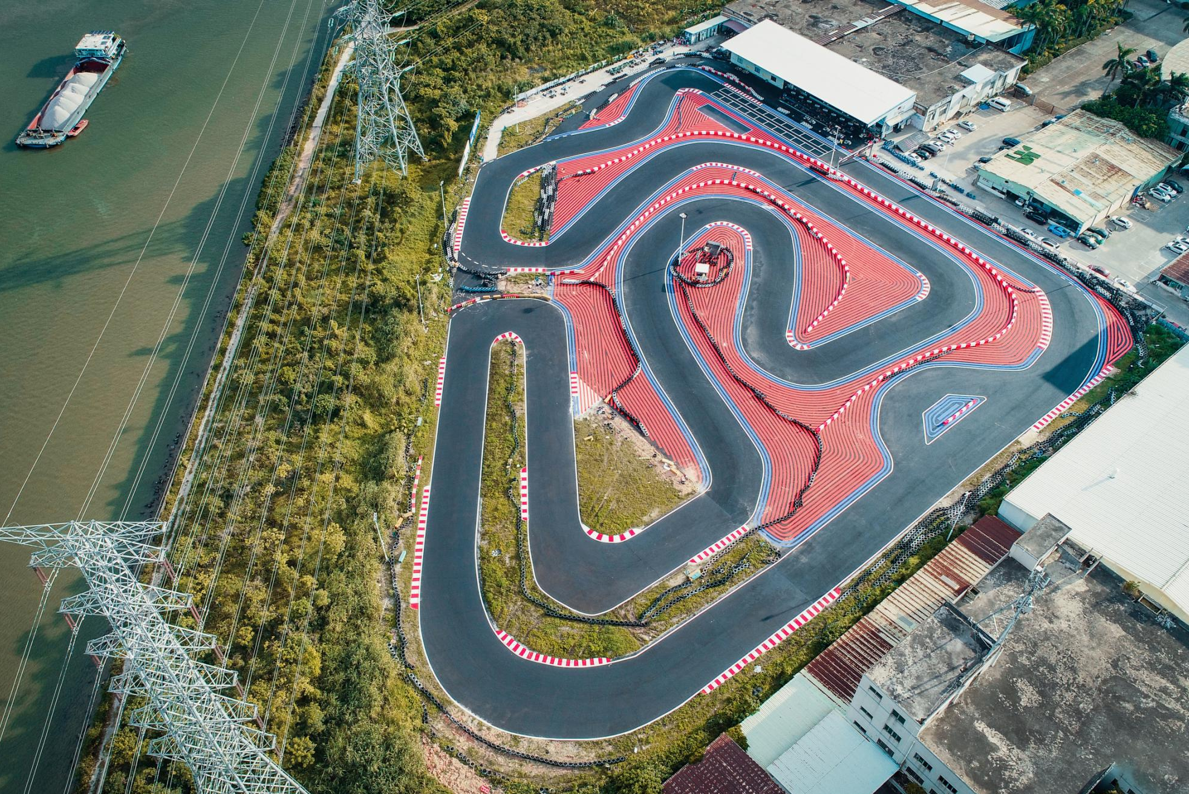
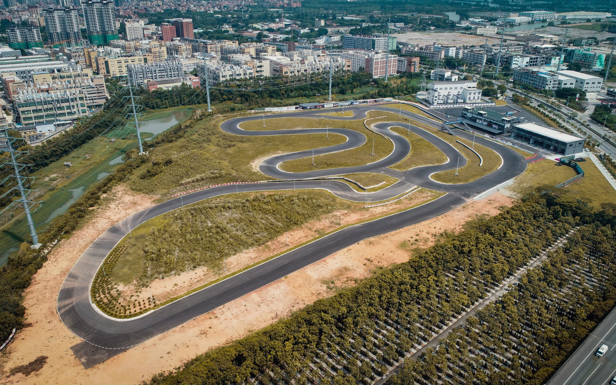
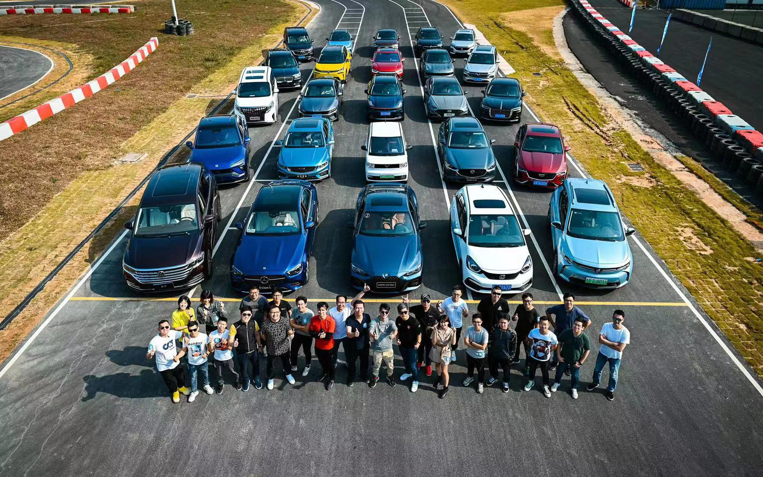
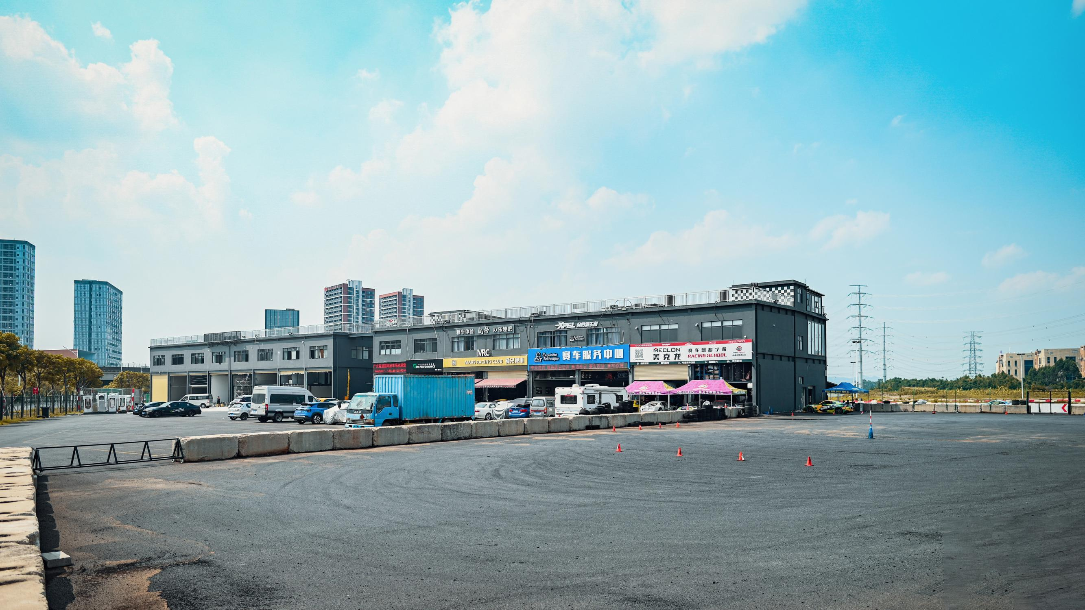
场地实景图
场地实景图
场地实景图
场地实景图
场地实景图
场地实景图

